Slide 1
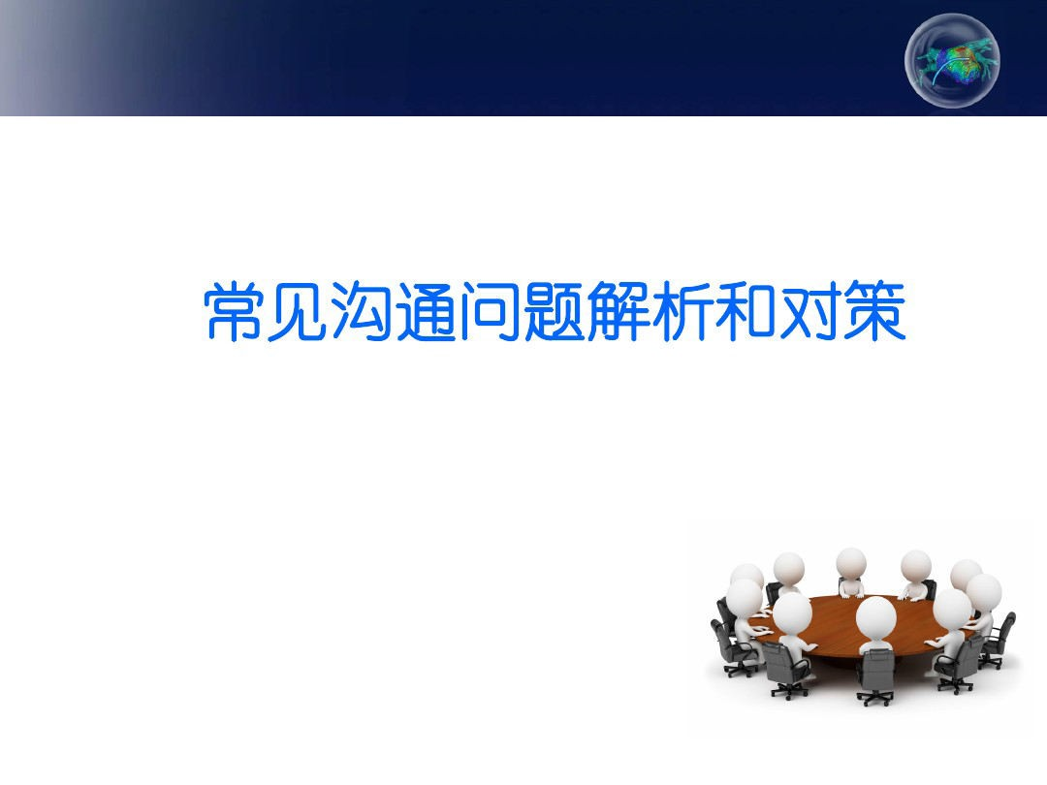

Slide 2
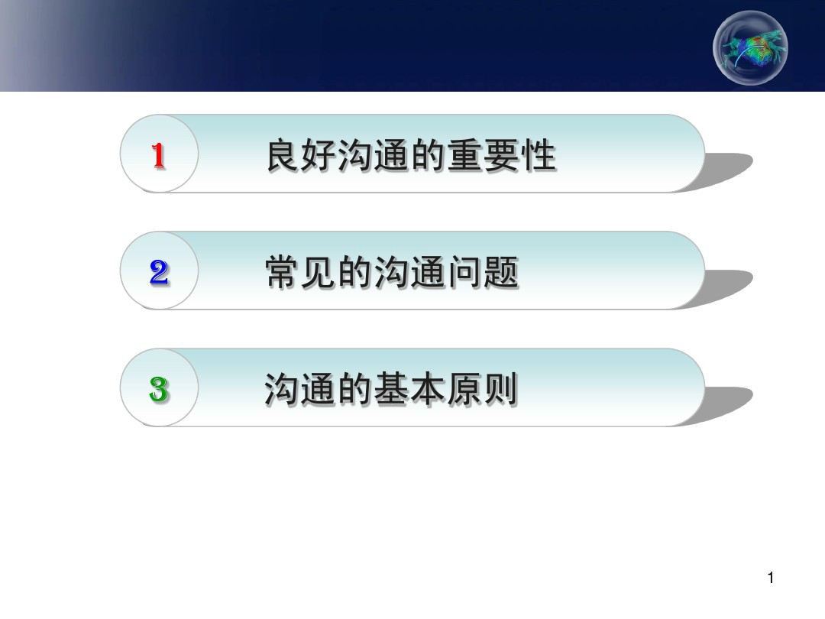

Slide 3


Slide 4
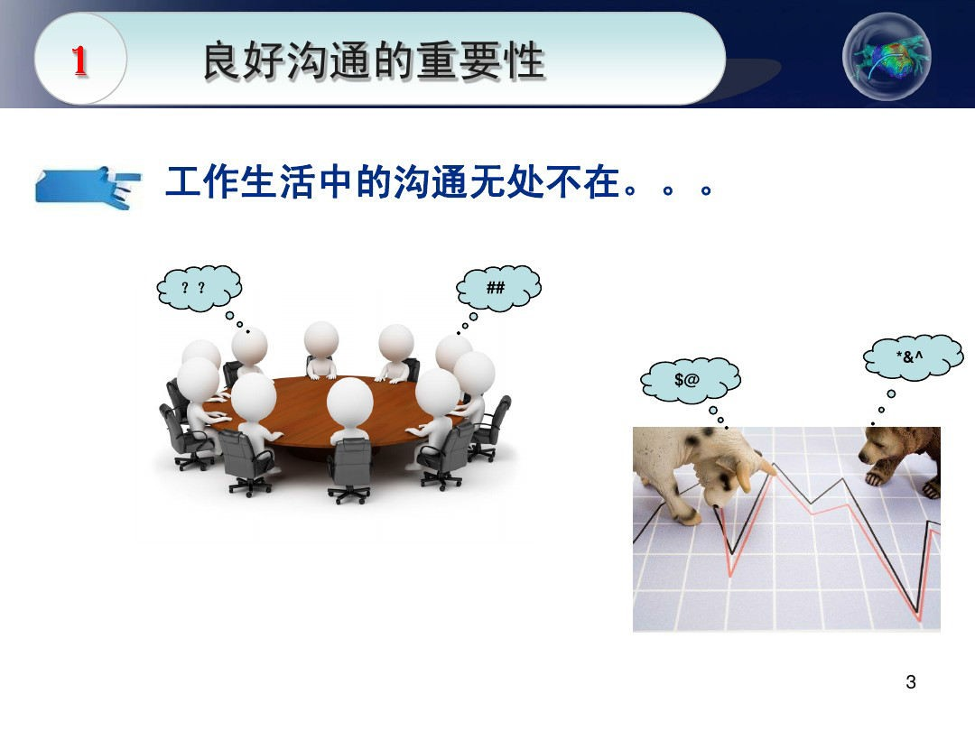

Slide 5
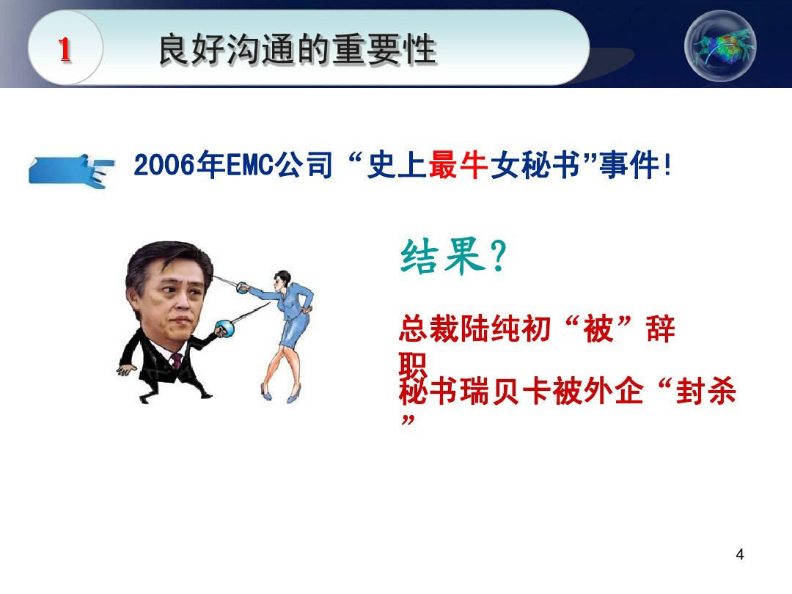

Slide 6
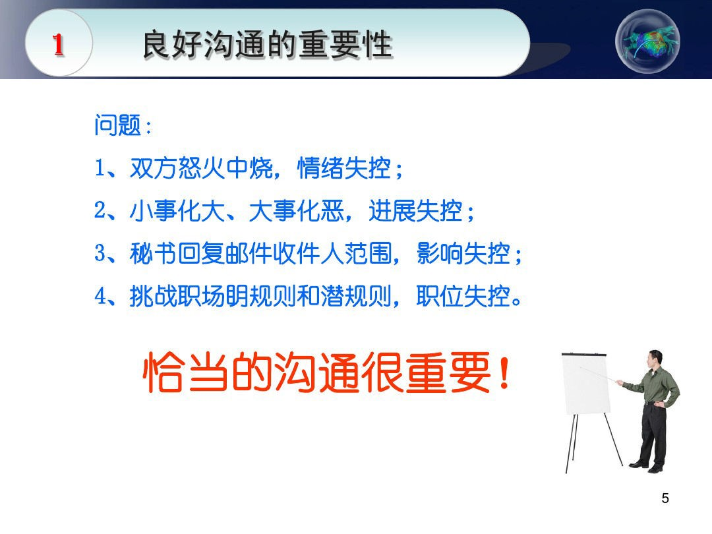

Slide 7
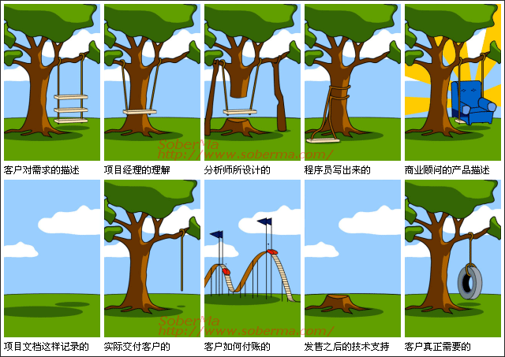

Slide 8
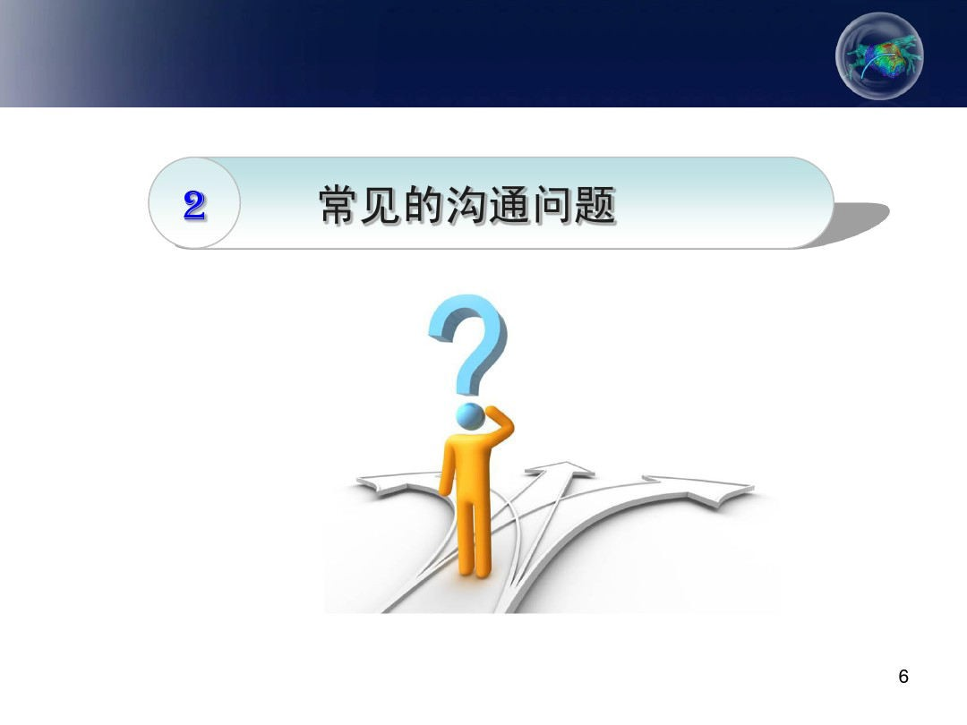

Slide 9
工作中你是否有此感觉？
发邮件过去，经常见不到回音。。。
辛苦忙了半天，结果却不被对方认可。。。
我以为。。。可是。。。因此。。。

Slide 10
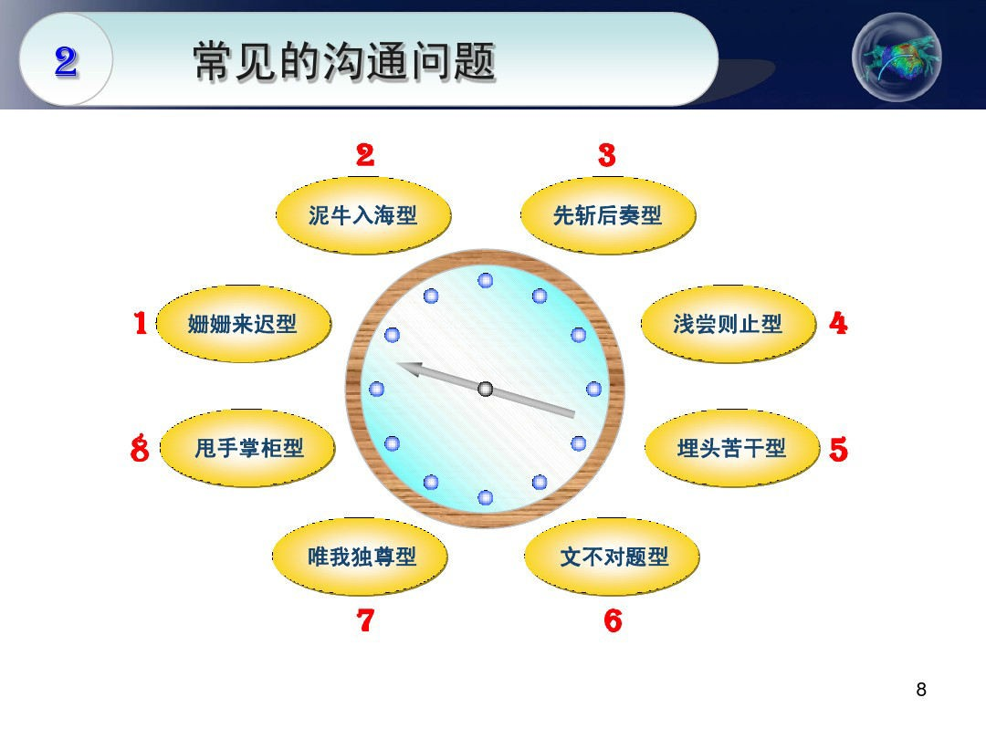

Slide 11
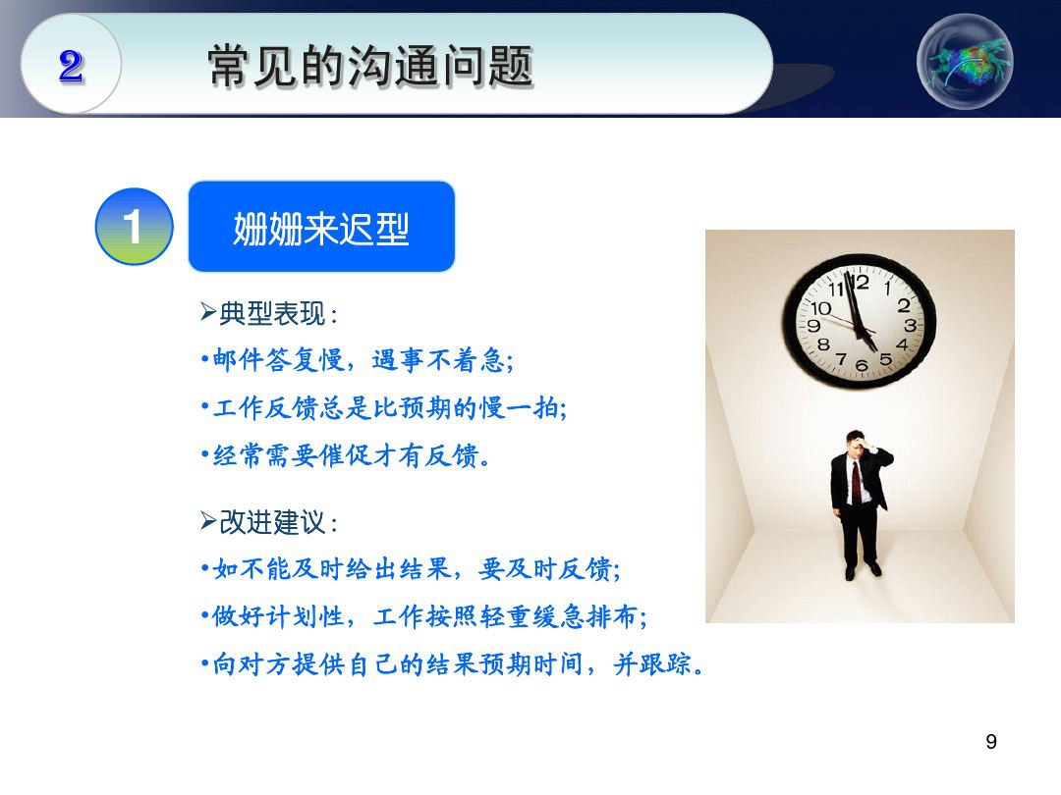

Slide 12
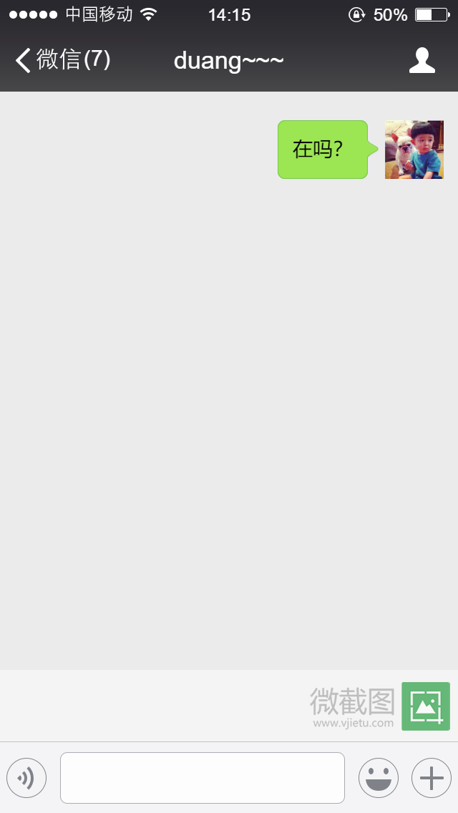

Slide 13
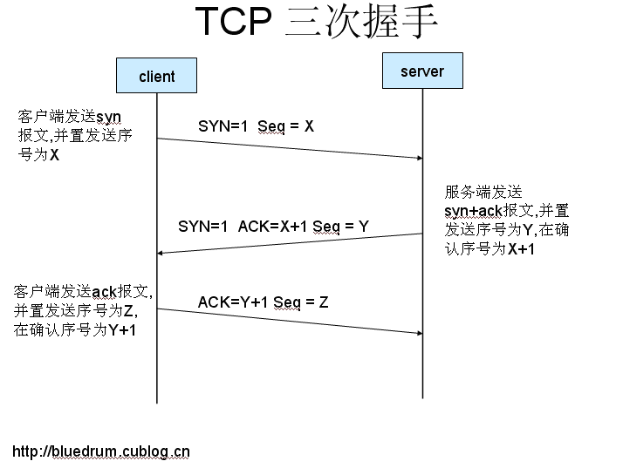
这里断掉了

Slide 14
角色扮演：发送方
角色扮演：接收方

Slide 15
如何获得更及时的反馈？
Notes:
发送方：
1.不要等待确认在线，直接描述问题
2.有必要实时反馈的事情通过电话，面对面等更实时的方式进行沟通

Slide 16
如何避免给人慢半拍的感觉？
Notes:
接收方：
1.什么事情？
2.我在忙，有事直接说就好
3.

Slide 17
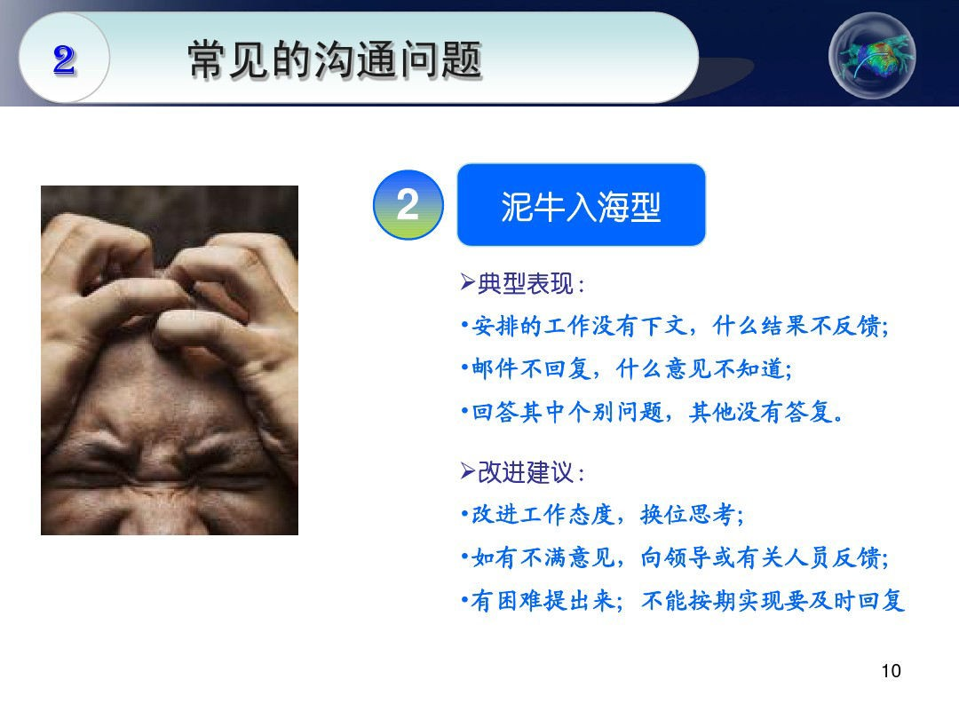

Slide 18
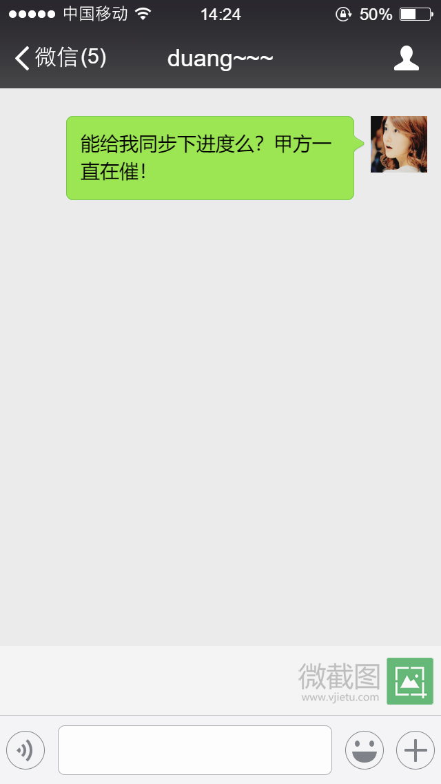
角色扮演：发送方
角色扮演：接收方

Slide 19
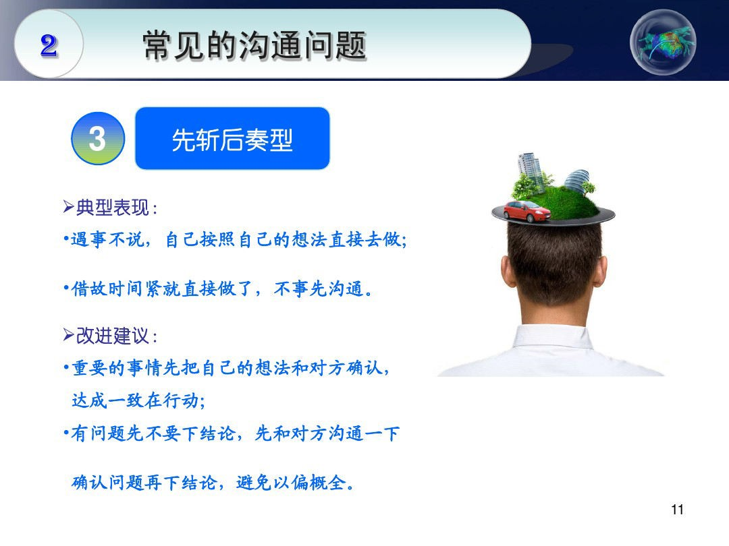

Slide 20
真的时间紧张该如何处理？
Notes:
当前这件事情的重要性，紧急性
对方正在进行的事情，的重要性紧急性

Slide 21
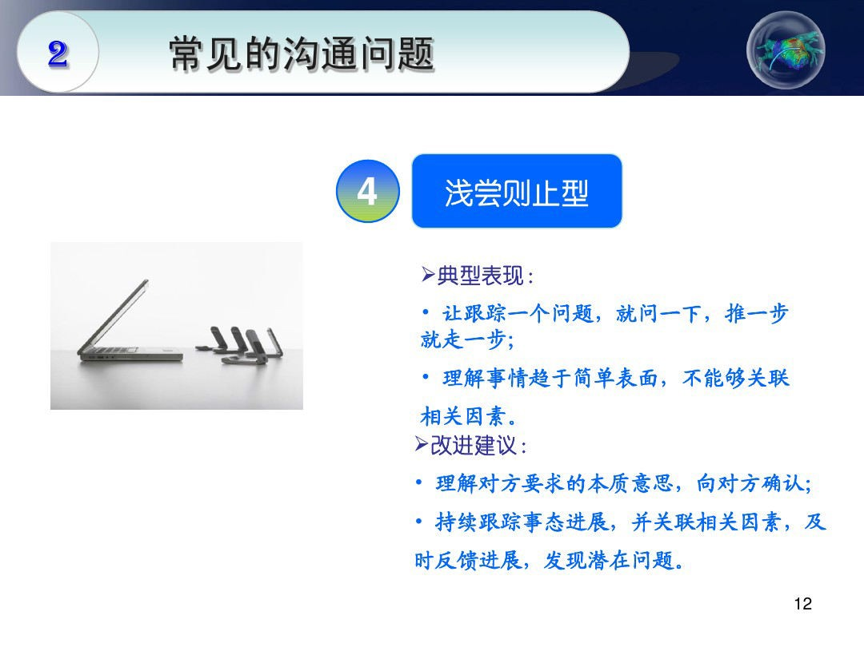

Slide 22
如何提高问答效率？
Notes:
要问的核心内容，零散的整理在一起
结构化思维

Slide 23
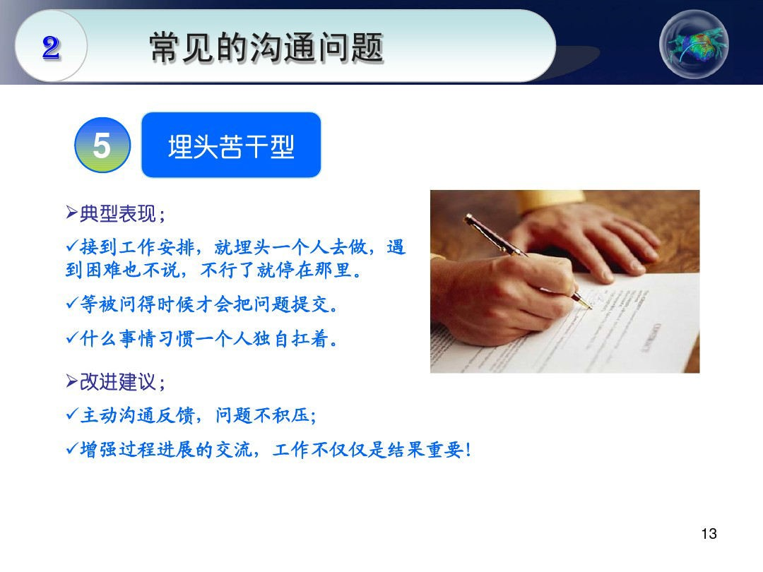

Slide 24
我们这里有没有这样的同事？

Slide 25
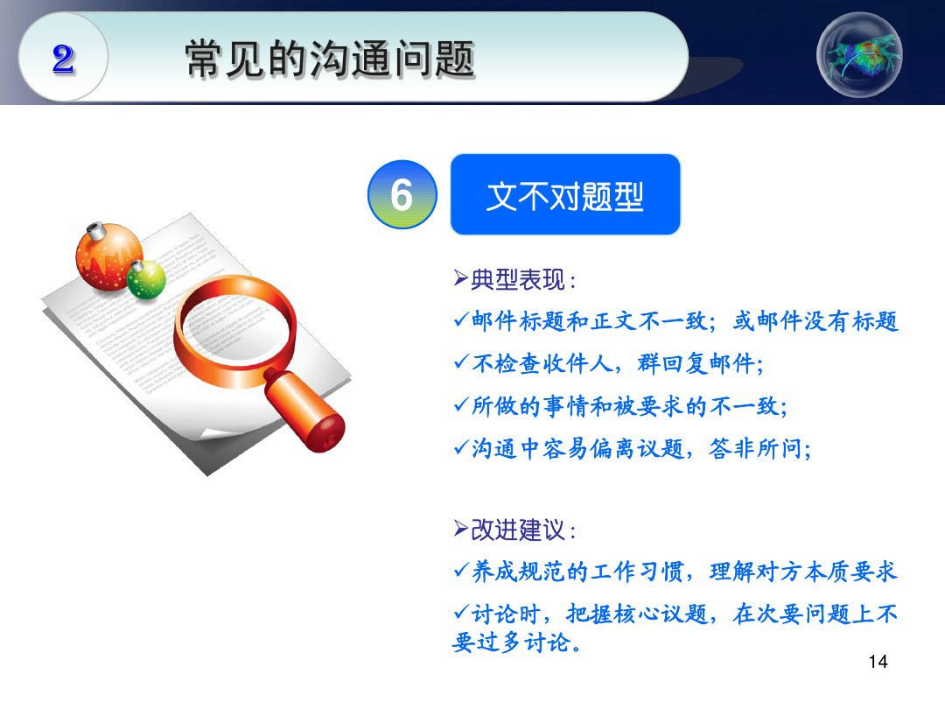

Slide 26
我们什么时候应该使用邮件？
我们使用邮件时应该注意什么？

Slide 27
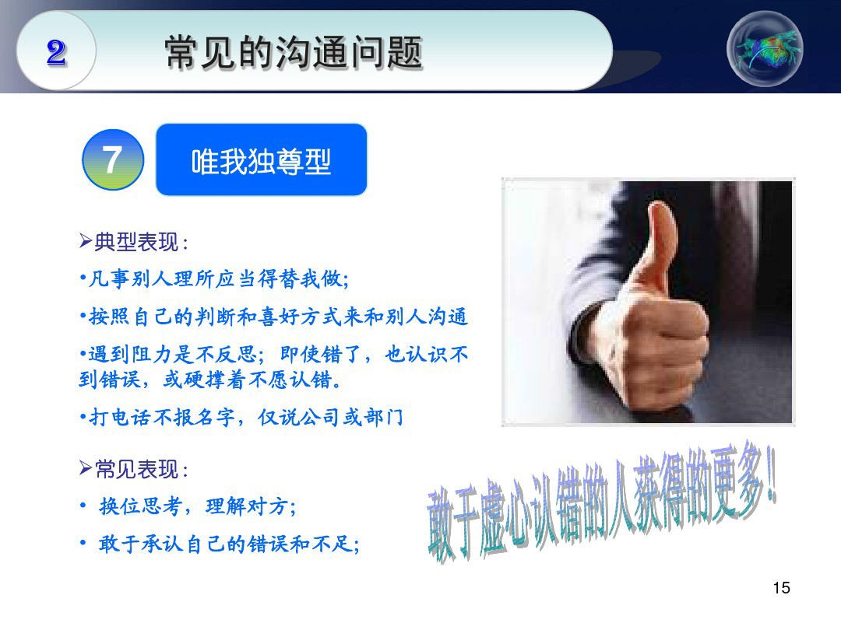

Slide 28
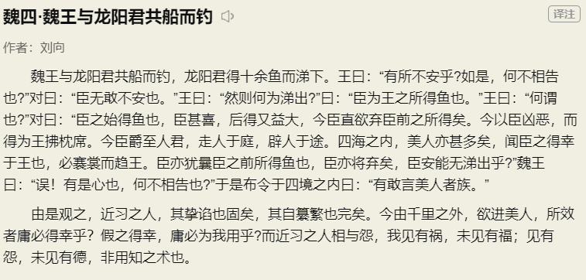
我们有没有站在对方的角度沟通？

Slide 29
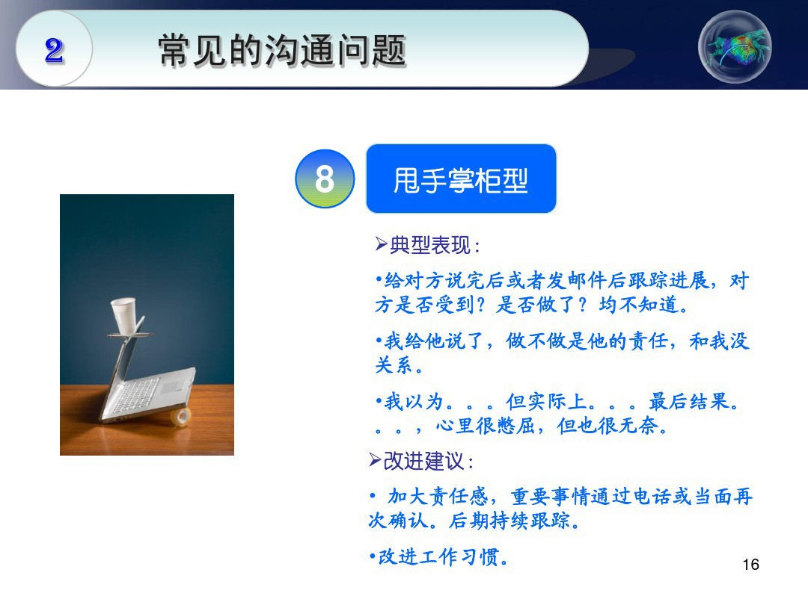

Slide 30
我通知他了，责任在他

Slide 31
讨论：什么时候用什么方式？
邮件
电话
微信
面对面
会议

Slide 32
讨论：更多的沟通问题？
Notes:
口头语
沟通环境，比如对方正在发脾气

Slide 33
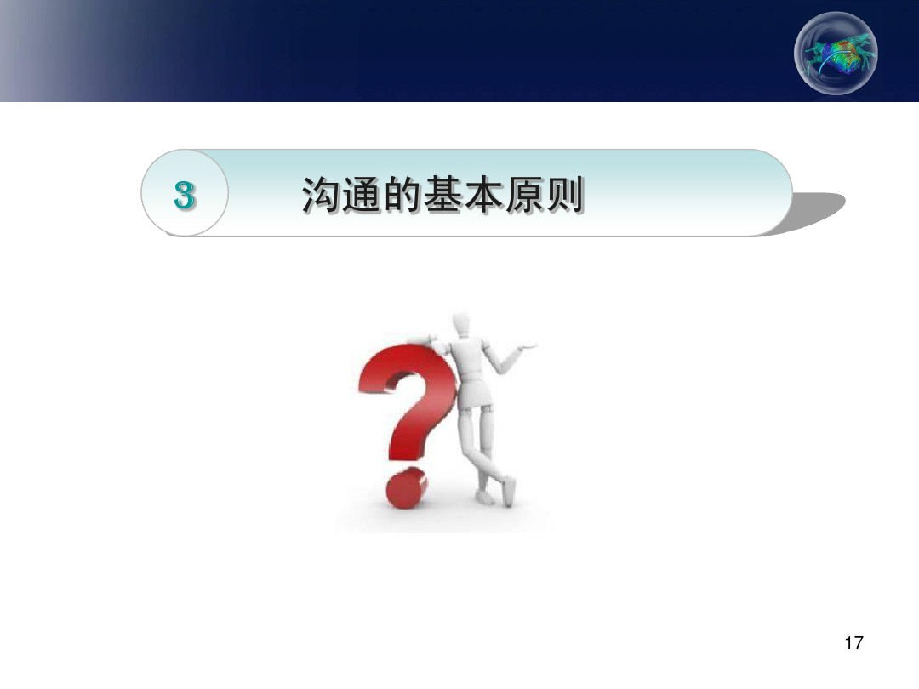

Slide 34
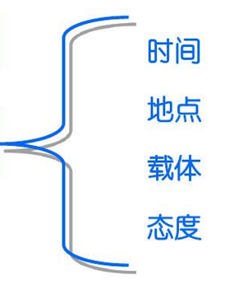
沟通的基本原则？
对方想要什么？
我能提供什么？
两者如何有机结合？

Slide 35
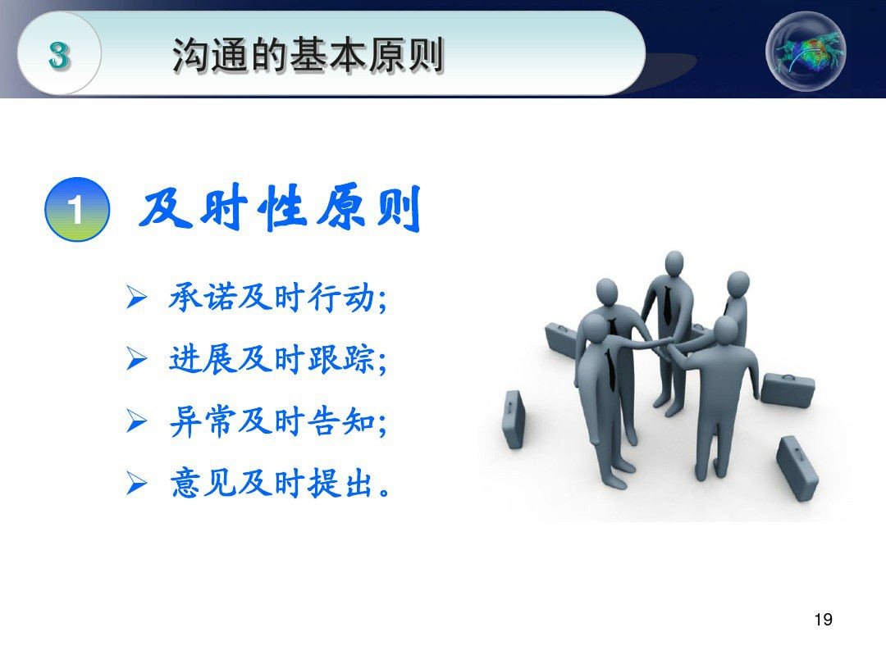
Notes:
我们会在xx时开始做这件事，预计xx天能初步完成
你可以通过teambition随时查看项目的进度
如果项目期间有变更可随时找xx协调

Slide 36
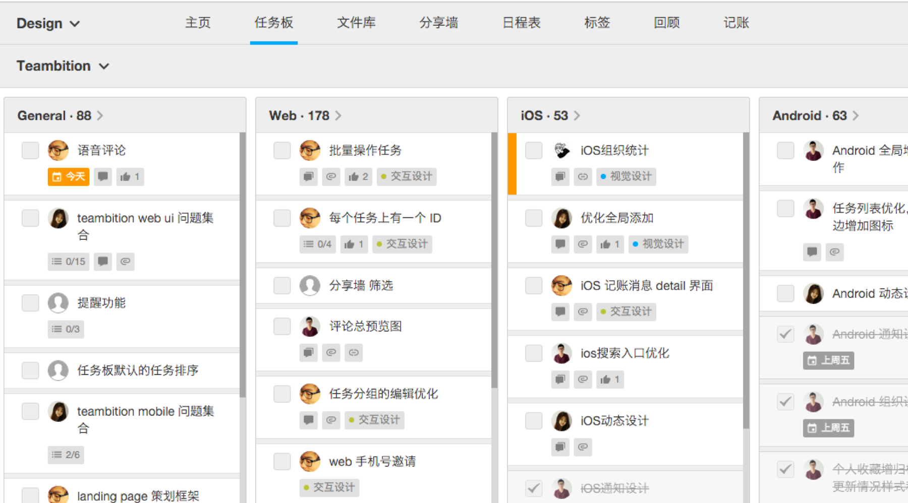
Notes:
晨会制度也可以保证每日的沟通

Slide 37
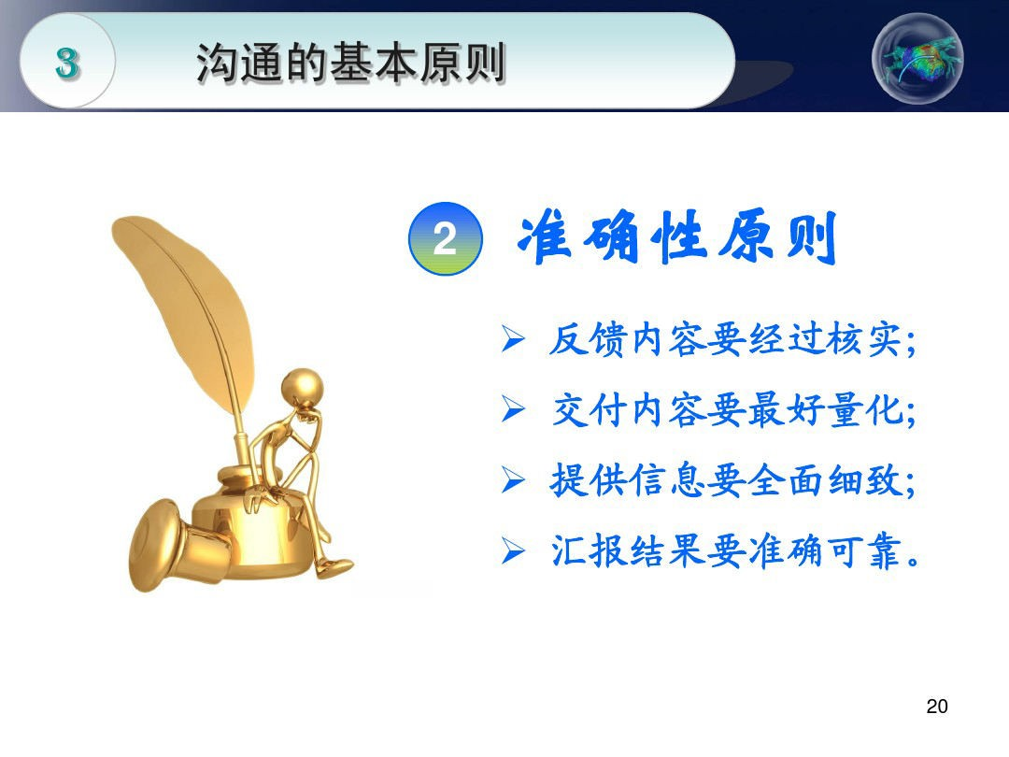

Slide 38

Notes:
因为数据不准确挨骂的大有人在

Slide 39
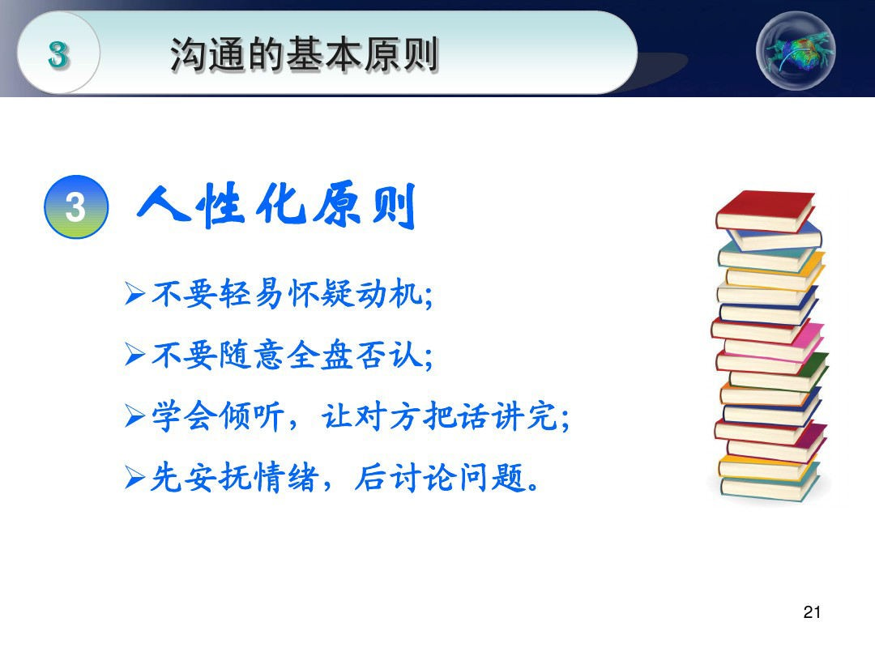
Notes:
我觉得……..
算了吧，你那套根本行不通

Slide 40


Slide 41
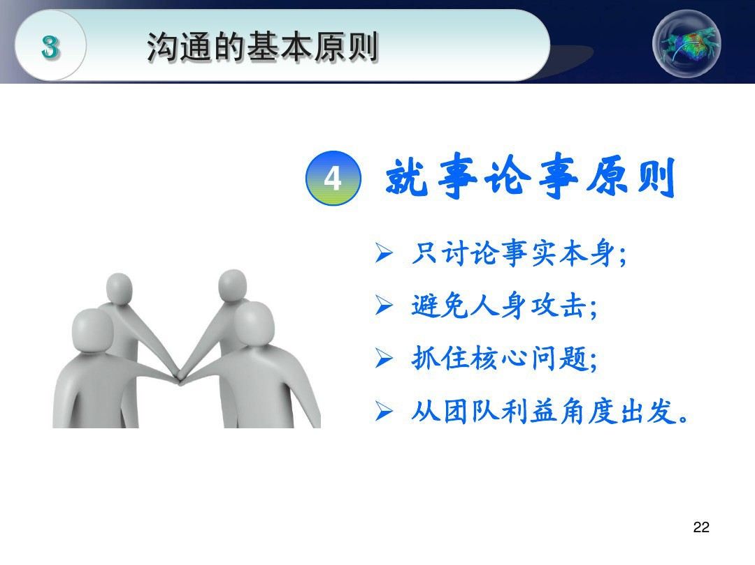

Slide 42


